Slide 1

AWS SUMMIT JAPAN 2026 ／ AI-DLC HACKATHON ／ 書類審査
ぶたそだて
食べて、寝て、サボって、育てる。
全てのユーザーをダメ人間にするための、
”怠惰” でぶたを育てるゲーム。
TEAM ぶたさんち

Slide 2
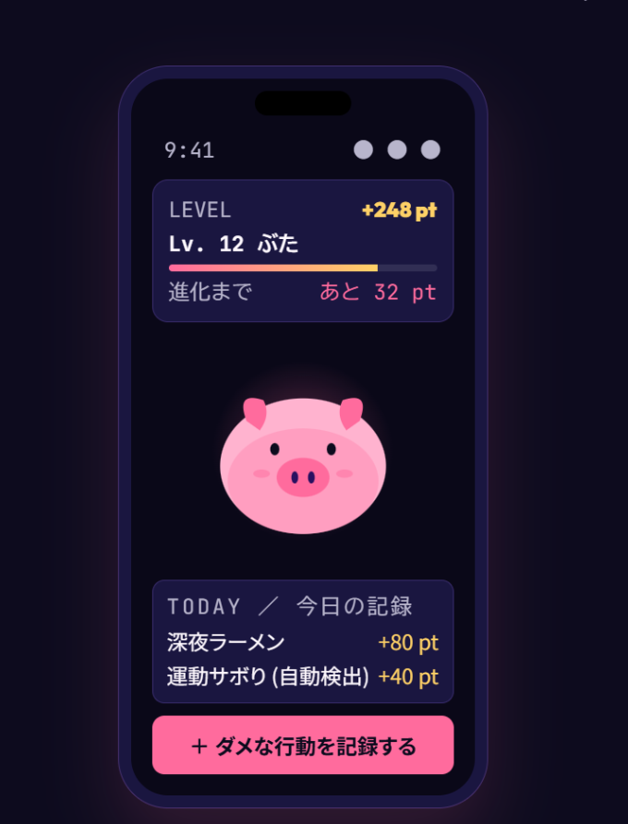
プロダクト概要
食べて、寝て、サボって、
育てる。
あなたの“ダメな日常”が、 分身のぶたを育てる。
不健康な行動を"ぶたの餌"に変え、罪悪感を愛着に昇華する。
ヘルスデータの自動検出という怠惰人間にも優しい設計を施しており、
育てたぶたの進化機能やリアルタイム対戦機能がソーシャルな拡散を生む。
ヘルスケア × ゲーミフィケーション領域に、
「怠惰のセルフコンパッション（自己受容）」という新しい切り口で挑む。
Flutter ／ iOS ／ Android

Slide 3
なぜ作るか
「正しさ」に疲れた人間を「ダメさ」で癒す。
“ダメな自分” を客観視し、キャラとして可愛がる体験。セルフコンパッションを育み、社会に疲れたユーザーを優しく包み込む。
HEALTHCARE AS USUAL
REVERSED HEALTHCARE
従来 ─ 正しさで縛るアプリ
ぶたそだて ─ ダメさを愛させるアプリ
“運動した”“野菜を食べた” を記録 → 続けないと罪悪感
数字管理が苦痛になり、3ヶ月以内に大半が離脱
記録するほど「自分はダメ」と感じてアンインストール
“ドカ食い” “運動サボり” を記録 → ぶたが喜び成長する
怠惰な生活を送るほどアバターが進化、強くなる
怠惰な自分を記録するほど分身が育つ
ユーザーの罪悪感がぶたの餌となり、愛玩的な幸福感に昇華される
▶
INTENT 不健康な行動をポジティブに記録できる、逆転発想の “ぶた” 育成ヘルスケアゲーム。

Slide 4
創造性 と テーマ適合性
「人をダメにする」を体現する 6つの仕掛け
01
02
03
罪悪感を報酬に変える
体重増加が “進化” になる
ヘルスデータが “サボり検出器”
深夜ラーメン・運動サボり・夜更かしを記録すると、ぶたが喜び成長する。
記録のメンタルモデル自体を反転。
体重・BMI が大きくなるほどアバターが進化。健康指標の悪化がゲーム的快感に変換される。
歩数・睡眠時間などを自動取得し、運動不足や夜更かしを自動検出。
記録不要のため、怠惰人間でも継続可能。
FR-2 不健康な行動の記録
FR-4 アバター育成
FR-3 ヘルスデータ連携
04
05
06
ダメさで他人と戦う
ダメさをシェアできる
ダメな自分を愛する装置
育てたぶた同士でリアルタイム対戦。自身の夜更かし頻度やサボりスキルがバトルステータスとなり、怠惰な自分の映し鏡が相手を蹂躙。
“今日の俺のぶた” を友達と見せ合い、SNS シェアで周囲の人間まで怠惰化させる。
共有された罪悪感は、もう罪悪感ではない。
“ダメな自分” を客観視し、キャラとして可愛がる体験。セルフコンパッションを育み、社会の競争に疲れたユーザーを優しく包み込む。
FR-5 リアルタイムバトル
FR-6 ソーシャル機能
体験ゴール (全体)

Slide 5
提出物 — AI-DLC INCEPTION 成果物
aidlc-docs/ に 全 31 ファイル を公開
awslabs/aidlc-workflows に準拠。 要件分析 → ユーザーストーリー → アプリケーション設計 → Unit of Work までの全 Inception 成果物。
AIDLC-WORKFLOWS 準拠状況
aidlc-docs/
├─ aidlc-state.md # 進捗の単一情報源
✓
Workspace Detection
Greenfield
├─ audit.md # 監査ログ
└─ inception/
✓
Requirements Analysis
FR-1〜7
├─ requirements/ # FR-1〜7 / NFR-1〜5
│ └─ requirements.md ＋ 確認質問 3 docs
✓
User Stories
57 stories
├─ user-stories/ # 57 stories / 2 personas
│ ├─ personas.md
Workflow Planning
│ ├─ stories-fr1〜7.md
✓
EXECUTE
│ └─ battle-ui-mock.html
├─ application-design/ # 7 設計ドキュメント
✓
Application Design
7 docs
│ ├─ application-design.md
│ ├─ components.md ／ component-methods.md
✓
Units Generation
5 units
│ ├─ services.md ／ component-dependency.md
│ └─ unit-of-work.md ／ unit-of-work-story-map.md
└─ plans/ # 各フェーズ計画

Slide 6
要件分析 — FUNCTIONAL REQUIREMENTS
機能要件 FR-1〜7 ＋ 非機能要件 NFR-1〜5
ユーザー認証
MVP スコープ確定
FR-1
メール + Google / X ソーシャルログイン、プロフィール管理
Cognito
OAuth
FR-1〜7 を MVP 内
課金・ランキング・多言語は将来対応
不健康行動の記録
7
4
FR-2
カテゴリ選択式の3タップ手動入力 + 自動検出 + 履歴
3-tap UI
Auto-detect
対象内
将来対応
ヘルスデータ連携
非機能要件 NFR-1〜5
FR-3
体重 / BMI / 歩数 / 睡眠を 1 日 1 回同期
HealthKit
Health Connect
NFR-1
高速なパフォーマンス
ぶたアバター育成
NFR-2
サーバーレス自動スケール ／ 〜100人
FR-4
進化分岐 + AI 生成画像 / 短動画 + ステータス + スキル
AI画像
進化分岐
NFR-3
基本可用性 (デモ向け)
リアルタイムバトル
FR-5
WebSocket 双方向通信、マッチメイキング、ステータス + スキル制
WebSocket
200ms
NFR-4
3 タップ以内 ／ 日本語 UI
NFR-5
ヘルスデータ同意 + 暗号化
FR-6
ソーシャル
OS共有
フレンド検索 / 申請 / 承認、対戦相手追加、SNS 共有
FR-7
管理画面 (Web)
React
/admin
React 製。ユーザー / ゲームデータ / マスターデータ管理

Slide 7
ユーザーストーリー 57 STORIES
FR ごとに 追跡可能 な単位でストーリー化
FR 別ストーリー数 ／ 2 ペルソナ × 7 機能領域
SAMPLE (US-2.1)
カテゴリ選択による行動の手動記録
FR-1
6
ユーザー認証
FR-2
5
不健康行動の記録
AS タケシ (一般プレイヤー)
I WANT 深夜ラーメンや運動サボりをカテゴリから選んで 3 タップで記録したい
FR-3
11
ヘルスデータ連携
SO THAT 罪悪感なくダメな行動を残し、ぶたが成長する瞬間を見たい
FR-4
8
アバター育成
ACCEPTANCE CRITERIA
FR-5
10
バトル
ホームから 1 タップで記録モーダルが開く
記録完了で不健康ポイントが即時加算され、履歴画面に反映される
FR-6
6
ソーシャル
FR-7
11
管理画面
TOTAL
57
全ストーリー

Slide 8
アプリケーション設計
Flutter × AWS サーバーレス × Table per Entity
CLIENT
CLIENT
FE 構成
Feature-first ＋ 軽量クリーン
Flutter App ／ iOS ・ Android
React Admin Web
FE-AUTH ／ RECORDING ／ HEALTH
／ AVATAR ／ BATTLE ／ SOCIAL ／ SHARED
ADMIN-WEB ／ React
バトル状態
EDGE
サーバー側で完全管理
EDGE ／ REST + WebSocket
AI アセット
API Gateway
Amazon Cognito
事前生成 ／ S3 配信
REST: /player/* ／ /admin/* ｜ wss://
メール ＋ Google ＋ X
通知
COMPUTE
COMPUTE
バトル WS ／ 他はポーリング
BE-API Lambda (Monolithic)
BE-WS Lambda (Battle)
recording ／ avatar ／ health-sync ／ social ／ admin
マッチメイキング ／ ターン処理 ／ 状態同期
DATA
DATA
DynamoDB ／ Table per Entity
S3 ／ 事前生成 AI アセット
Users ｜ Avatars ｜ Records ｜ Battles ｜ Friends ｜ MasterData
アバター画像 ／ 短動画クリップ

Slide 9
UNIT OF WORK — 5 ユニット
順次 4 ユニット ＋ 並行 1 ユニット で詰まらせない
UNIT 01
小
UNIT 02
大
UNIT 03
中-大
UNIT 04
大
認証基盤
記録 ＋ ヘルス
アバター育成
バトル ＋ ソーシャル
FR-1 ／ 6 stories
FR-2,3 ／ 16 stories
FR-4 ／ 8 stories
FR-5,6 ／ 16 stories
ログイン → トークン取得 → 認証付き API 呼び出しが動作する状態まで。
手動記録 → ポイント加算、ヘルスデータ自動検出が動作する状態まで。
ポイント加算 → レベルアップ → 進化 ／ 退化までが動作する状態。
マッチング → バトル → 結果、フレンド申請まで動作。
FE-AUTH
BE-AUTH
FE-RECORDING
FE-HEALTH
FE-AVATAR
Avatar Domain
FE-BATTLE
FE-SOCIAL
Cognito
HealthKit
S3
BE-WEBSOCKET
PARALLEL
UNIT 05
FR-7 ／ 11 stories ／ 規模 中
ADMIN-WEB (React) + Admin Domain。ユーザー / ゲームデータ / マスターデータ CRUD
まで。専門性が異なるため Unit 2 以降に並行着手。
React
Admin Domain
並行で 1 人
管理画面
FLOW
U1 認証
→
U2 記録＋ヘルス
→
U3 アバター
→
U4 バトル＋SNS
U5 管理画面 ／ U2 以降に 1 人並行

